Slide 1



TESI DI LAUREA MAGISTRALE
A.A. 2024/2025
RAG Adattivo e Gerarchico
De Marchis Domenico
Prof. Torlone Riccardo

Slide 2
Agenda
01
02
03
Prerequisiti
RAG & Chunking
Architetture RAG
Retrieval, Embeddings, Transformer, Hybrid Search
Definizione, Strategie, Criticità, Strumenti
Naive, Hierarchical, CoT, Confronto Sperimentale
04
05
Structured Data
Takeaway
Tabelle, Data Lake, De-Strutturazione
Soluzione Go-To e Conclusioni

Slide 3

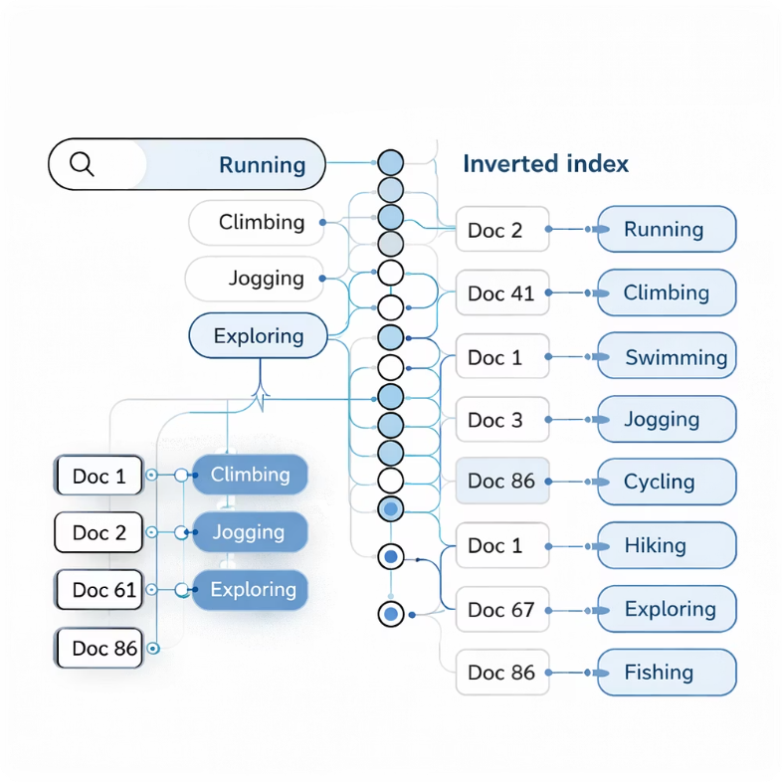

INTRODUZIONE
Retrieval
Concettualmente
Ricerca Full - Text
Ricerca Semantica
Come vengono gestite le domande e restituiti i risultati in un motore di ricerca
Overlap lessicale trai termini della query e quelli presenti nei documenti
Vettori numerici che catturano il significato semantico di un dato testo

Slide 4
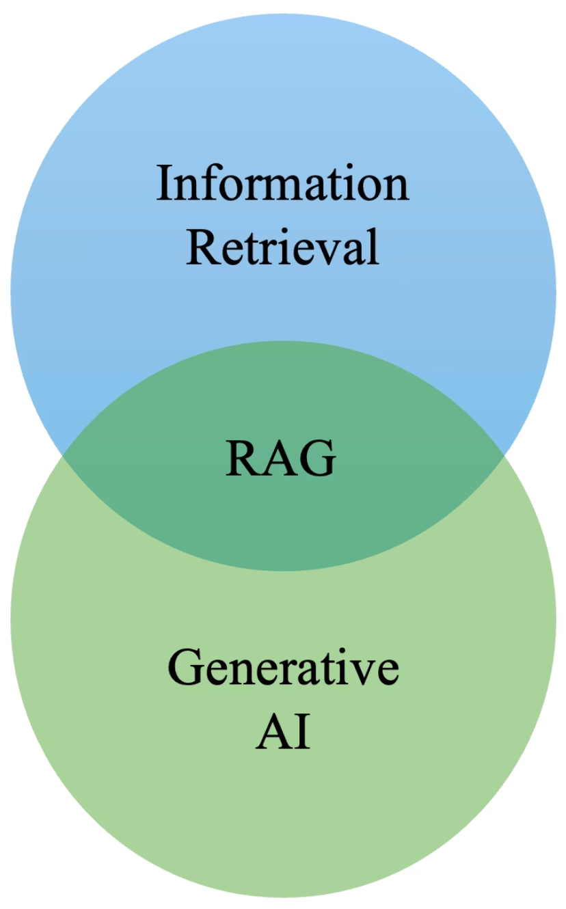
INTRODUZIONE
RAG - Retrieval Augmented Generation
Mitigazione delle Allucinazioni
1
Il LM 'organizza' l'informazione
Dinamismo del Corpus
2
Training successivi non necessari
Criticità
3
Semantic Collapse, Hubness, Chunk Dependency

Slide 5
INTRODUZIONE
Domanda di Ricerca
Obiettivo
Dimensioni
Focus
Individuare le scelte progettuali generalmente più efficaci
Analisi delle Architetture, Indicizzazione e Strategie di Chunking
Dominio, tipologia di Documenti e query in ingresso non fissate
La soluzione più semplice è spesso la migliore

Slide 6
INTRODUZIONE
Setup Sperimentale
Generic Domain
Problema dei Dataset
LLM Judge
Topic eterogenei, documenti e query variabili
Dataset di Retrieval e non RAG, dimensione, costruzione…
Valuta retrieval e capacità del modello di organizzare l'informazione

Slide 7

INTRODUZIONE
LLM Judge
answer_correctness
evidence_coverage
Correttezza complessiva della risposta rispetto alla domanda e alla gold answer
Copertura di tutti i fatti necessari presenti nella gold answer
faithfulness_to_context
Affermazioni in output supportate dal contesto recuperato
Valutare RAG non è solo bontà del Retrieval, ma anche qualità della generazione
🔴 Qualità | 🔵 Retrieval

Slide 8

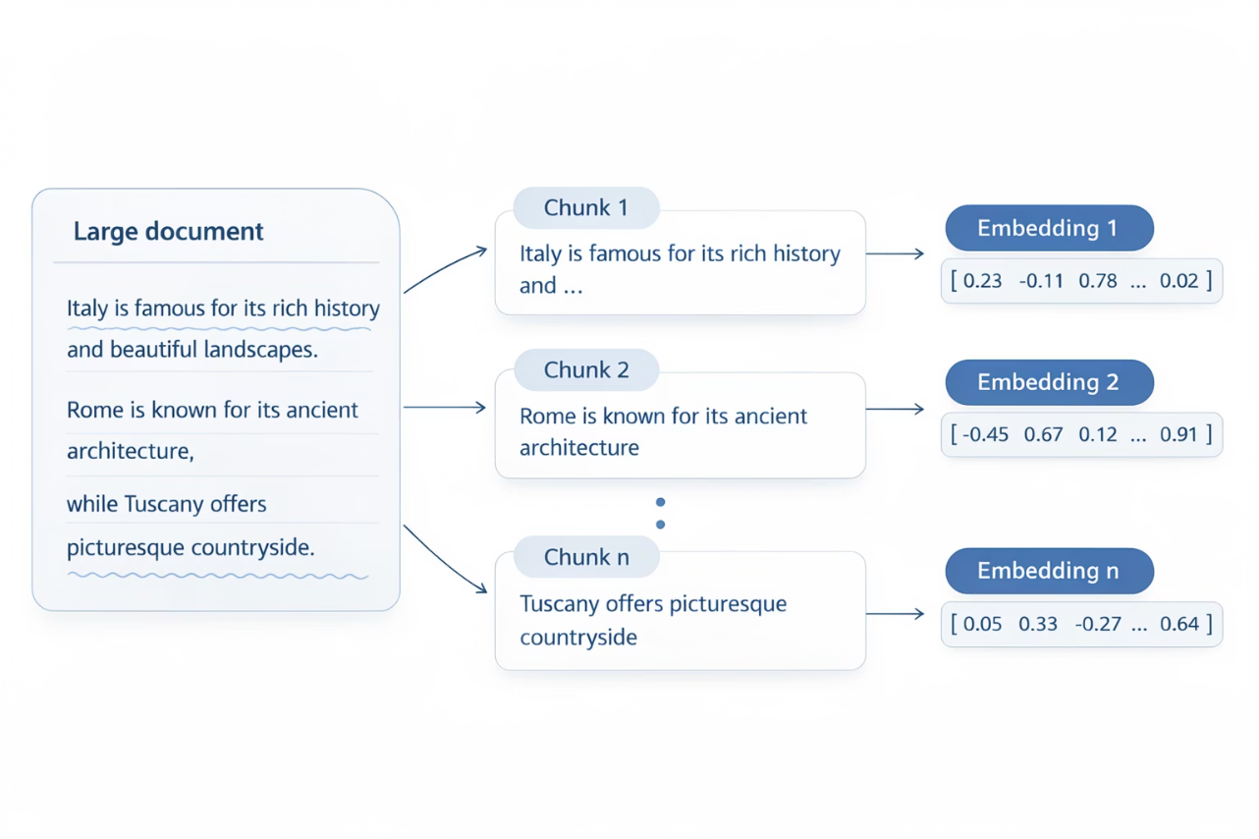
CHUNKING
Generalità
Chunk troppo piccoli
Chunk troppo grandi
Perdono contesto, non autoesplicativi
Mescolano concetti, aumentano il rumore
Perché?
Context Window, Embedding su testi lunghi diluiscono l'informazione
Problemi Correlati
Hubness, Semantic Collapse, Chunk Dependency
Sentence Transformer
Encoder, Contrastive Losses, Text - only

Slide 9



CHUNKING
Strategie
Fixed
Recursive
Semantic
Finestra costante. Semplice ma frammenta frasi e parole.
Gerarchia di separatori. Preserva paragrafi. Soluzione go-to.
Soglie adattive su similarità coseno. Overhead computazionale elevato.
Recursive > Fixed > Semantic

Slide 10
CHUNKING
Semantic Chunking
Idea chiave
Vantaggio
Si taglia solo dove la distanza semantica è insolitamente alta → Topic Shift
La soglia si adatta al documento: nessun parametro fisso da impostare
Embedding su Finestre di Frasi
Suddivisione in frasi
Soglia Percentile Adattiva
Distanza Semantica tra Finestre

Slide 11
CHUNKING
Chunking: Risultati su SQuAD & NQ
Fixed ≈ Recursive
Metrica
Semantic
Fixed ≈ Recursive
Il Recursive è un Fixed Chunking con più regole
Hit@1 (SQuAD)
0.9888
0.9906
Tradeoff Semantico
Hit@1 (NQ - 1)
0.8768
0.8816
Il Semantic Chunking ha overhead di costi non giustificato nel caso medio
Hit@1 (NQ - 2)
0.8768
0.8706
Recursive come Soluzione Go - To
A parità di chunk size, nessun vincitore chiaro.
Risolve problemi evidenti del Fixed Chunking, computazionalmente light

Slide 12
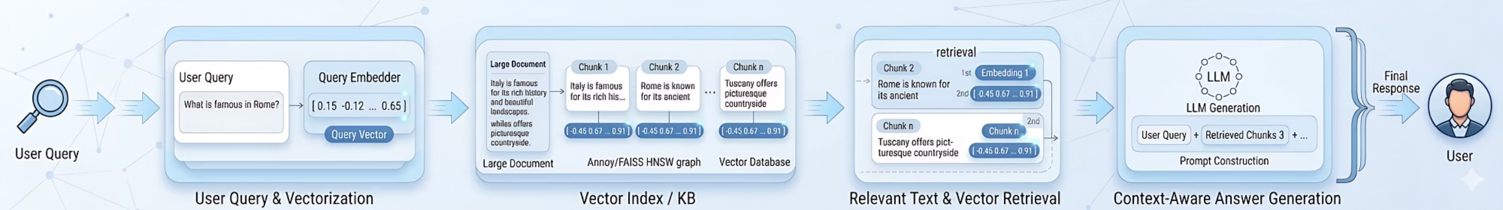
ARCHITETTURE
Architettura Naive RAG
Semplicità
Limite
Sorpresa
Implementazione facile, costi bassi, pochi failure points
Esposto a Hubness e Semantic Collapse su corpora grandi
Baseline molto difficile da battere in generic-domain

Slide 13
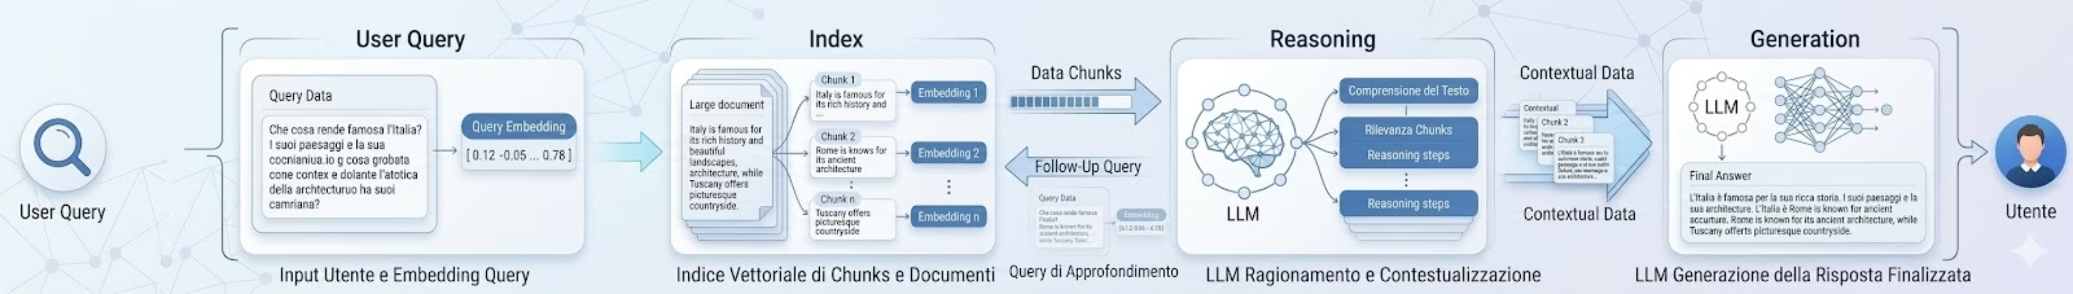
ARCHITETTURE
CoT RAG
Chain of Thought
Adattività
Tradeoff
Guida il modello a scomporre un problema per risolverlo
Estensione naturale a Naive RAG, il modello ragiona sui pezzi mancanti
Maggiori costi, non necessariamente giustificati; necessità di modelli Large

Slide 14
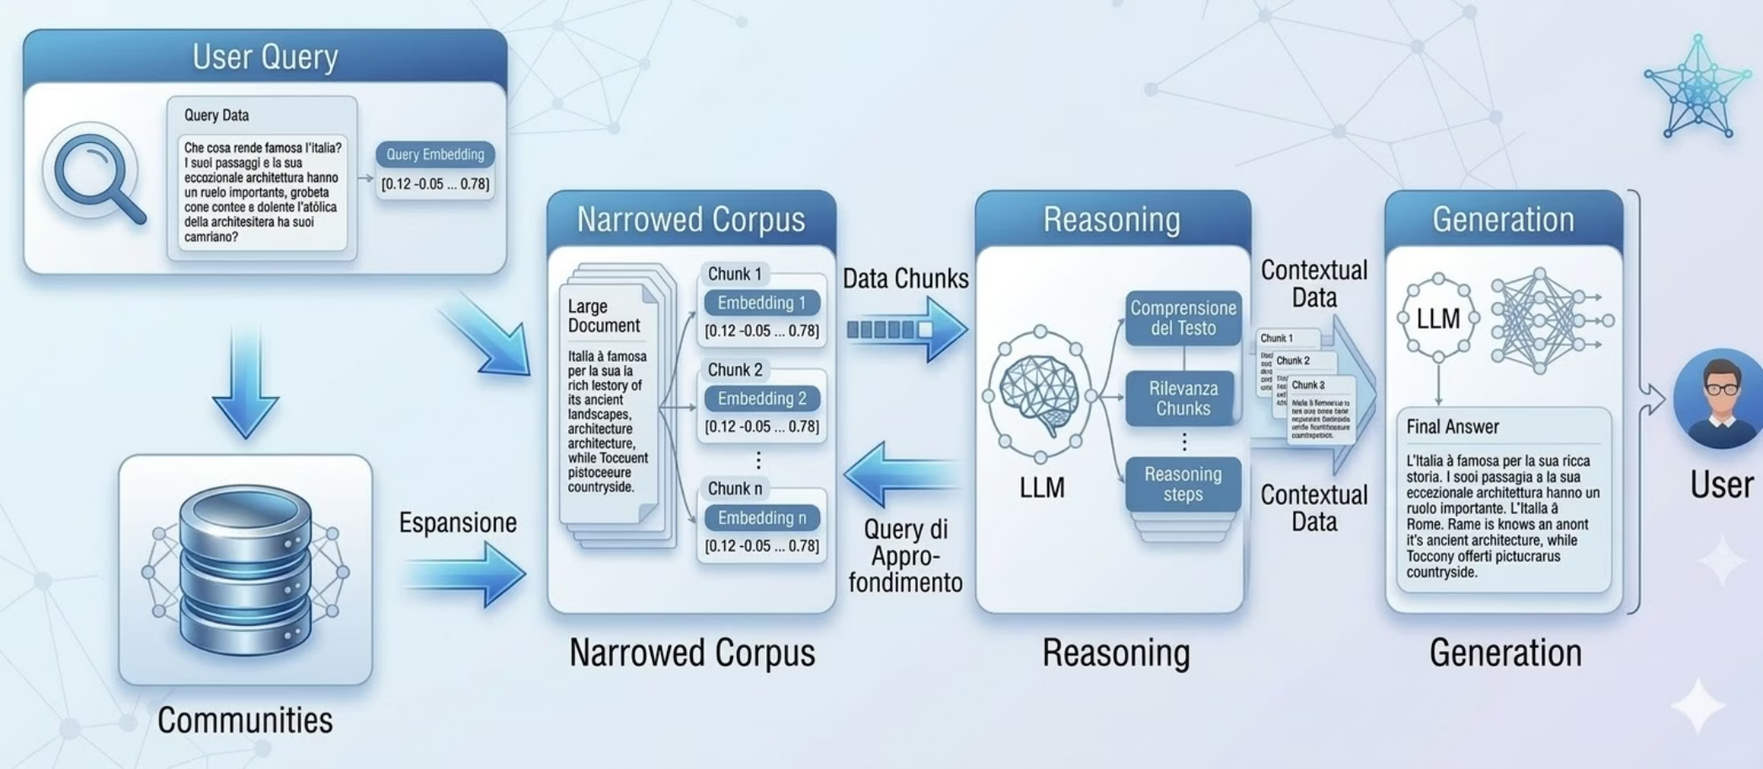
ARCHITETTURE
Graph RAG - 1
Struttura a Grafo
Rollup
Retrieval
Chunk come nodi, gli archi modellano relazioni semantiche e posizionali
Summaries generati da LLM per ogni comunità
Coarse to Fine, risolve strutturalmente Hubness e Semantic Collapse

Slide 15
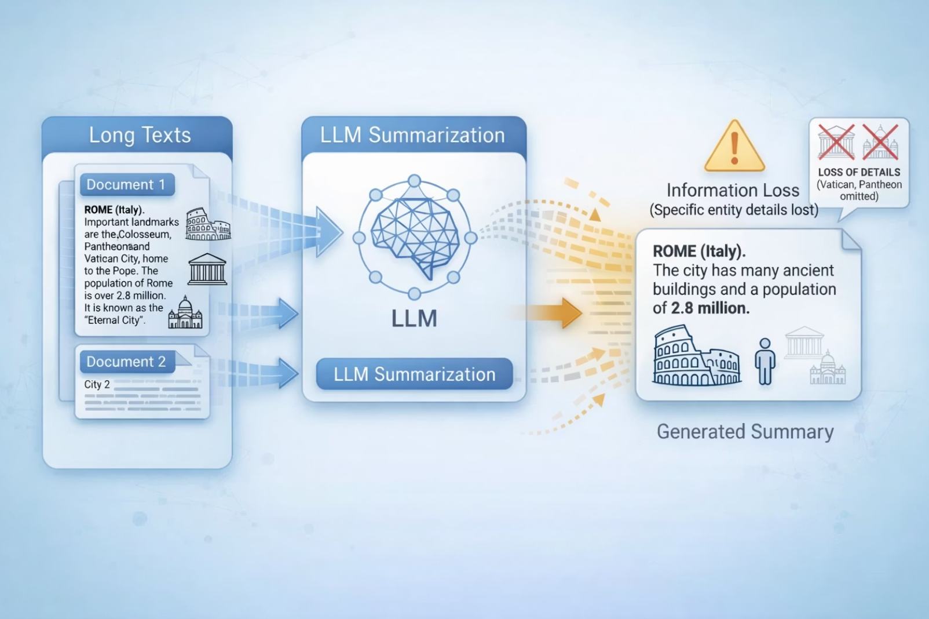
ARCHITETTURE
Graph RAG - 2
Ranking
PageRank per identificare la centralità informativa.
Raggruppamento
Leiden Algorithm per definire communities
Cross-Document
Archi tra riassunti di documenti diversi, risolvono un problema strutturale del chunking

Slide 16
RISULTATI
GraphBench & HotpotQA
01
02
03
Praticità d'Uso
Impatto del Chunking
Coerente con il Lavoro
Preprocessing molto blando che devi fare sui dati, hai tutto quello che ti serve
Fornisce i testi originali: puoi controllare il chunking senza scraping complessi
L'idea è quella di confermare intuizioni teoriche con risultati sperimentali
Non interessano le metriche in sé, ma come le interpreti

Slide 17
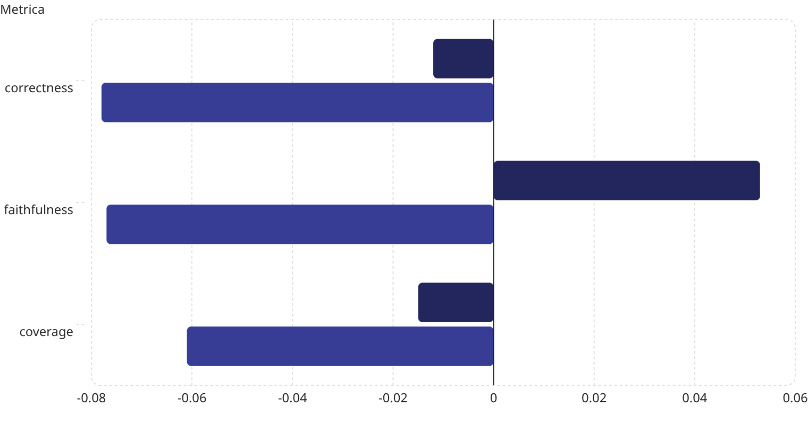
RISULTATI
Naive vs CoT: Variazione Intra-Modello
Δ Kimi (CoT–Naive)
Δ Llama (CoT–Naive)

Slide 18


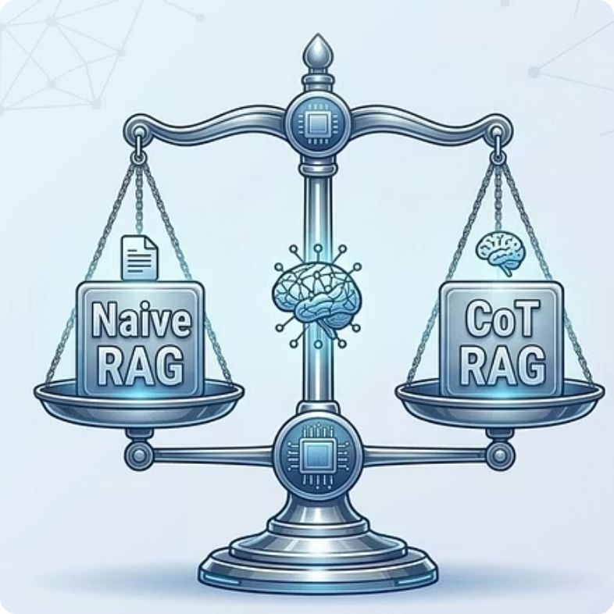
RISULTATI
Naive vs CoT: Insights
Kimi
Llama
Tradeoff
CoT migliora faithfulness senza degradare la qualità della risposta
CoT peggiora tutto. L'adattività amplifica drift e confonde uno SLM
Le performance tra Naive e CoT RAG sono simili complessivamente
Nel RAG anche il modello è un bottleneck prestazionale!

Slide 19
RISULTATI
GraphRAG
Metrica
Kimi
Llama
Δ
Perché il Peggiore?
Information Loss indotto dai Summaries
answer_correctness
0.345
0.342
-0.003
Forma delle Query
faithfulness
0.771
0.509
-0.262
Riscrivendo le stesse query più 'ambigue' hai incrementi sistematici su tutte le metriche
evidence_coverage
0.331
0.322
-0.009
La Forma delle Query influenza l'architettura
GraphRAG Bench — query entity-centric

Slide 20
RISULTATI
HotpotQA
0.731
0.903
0.729
Correctness Kimi CoT
Faithfulness Kimi CoT
Correctness Kimi Naive
Anche su benchmark più complesso, il Naive RAG resta competitivo; CoT, invece, migliora il grounding

Slide 21
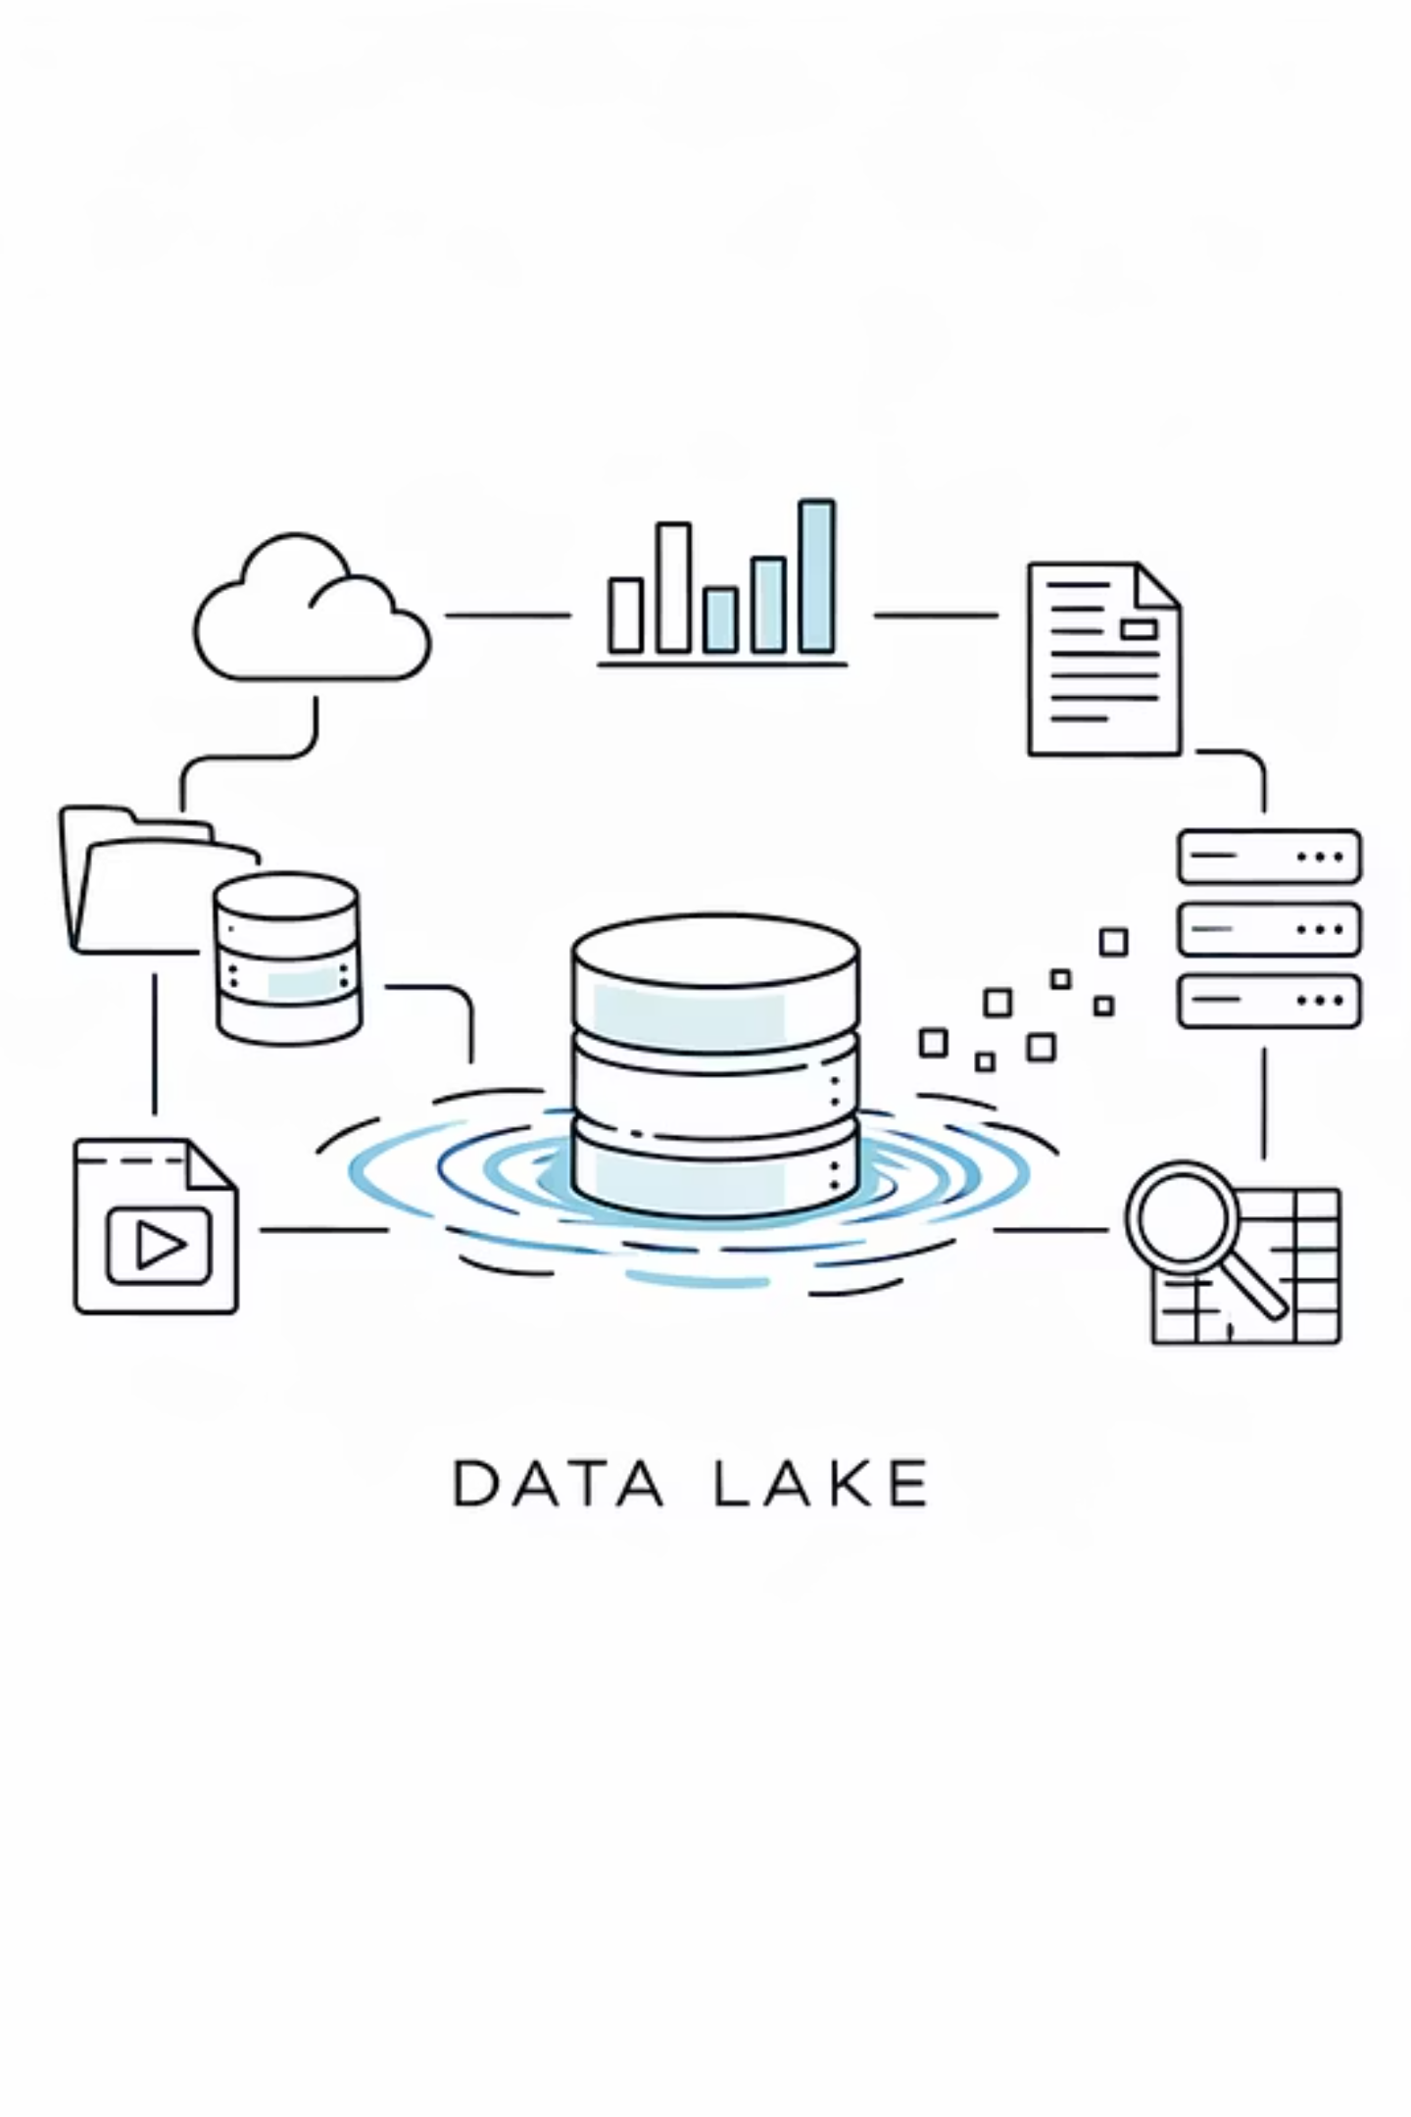
TABELLE
RAG per Structured Data
Problema
Text-to-SQL
Nelle tabelle il significato è dato dalle relazioni riga - colonna
Se puoi, è la migliore alternativa; bottleneck: Schema Linking
De-strutturazione
Trasformare dati strutturati in rappresentazioni testuali, rendendoli indicizzabili nelle pipeline RAG progettate per dati non strutturati

Slide 22
TABELLE
De-Strutturazione
Descrizione via LLM
Le tabelle vengono trasformate in testo naturale: diversi modi di farlo, distinti per specificità della traduzione
Serializzazione Key–Value
Cella → column_header : value. Una tabella diventa una sequenza di
Criticità
Tramite rewriting introduci Information Loss, mentre la serializzazione non risolve il problema di embedding
La Riusabilità rimane il vantaggio fondamentale

Slide 23
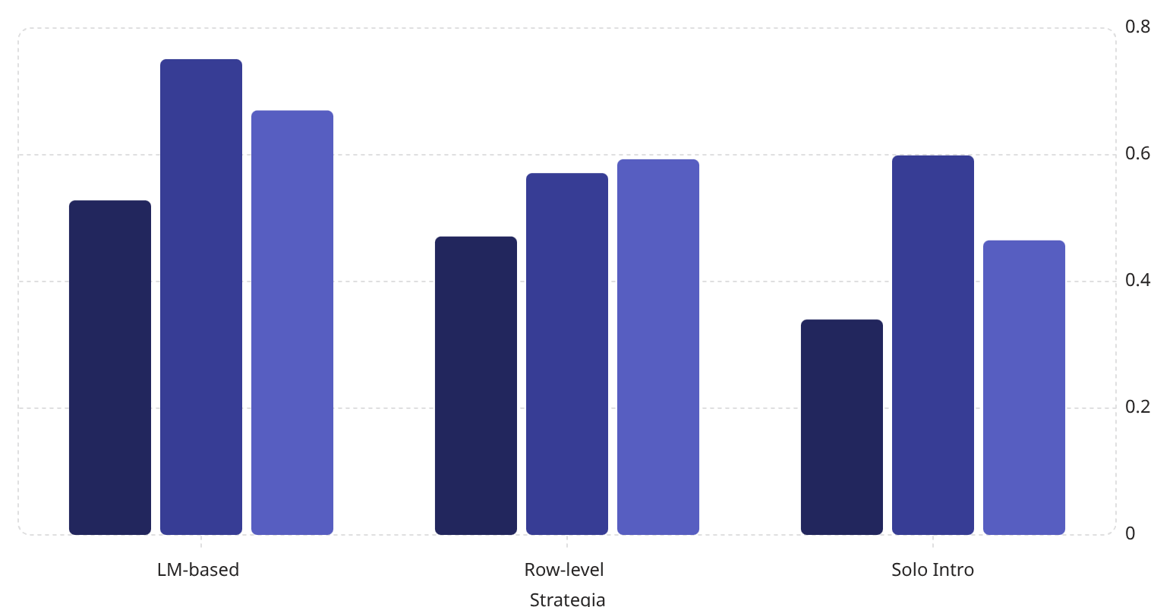
TABELLE
HybridQA: Risultati Retrieval Tabellare
Sparse Hit@5
Dense Hit@5
Hybrid Hit@5
LM-Based è sistematicamente migliore

Slide 24
CONCLUSIONI
Takeaway Finali
1
Naive RAG = Soluzione Go-To
Ottimo in generic-domain. Recursive Chunking + LLM è un setup robusto
2
CoT RAG = Upgrade Mirato
Migliori performance, non sempre giustificate dai costi
3
Hierarchical ≠ Plug-and-Play
Introduci Information Loss, estremamente dipendente da dominio e query
4
Structured Data: Riusiabilità
Text-to-SQL migliore, de-strutturare è efficace e veloce
5
Forma delle Query
Query Rewriting può migliorare di molto le performance di un'architettura

Slide 25
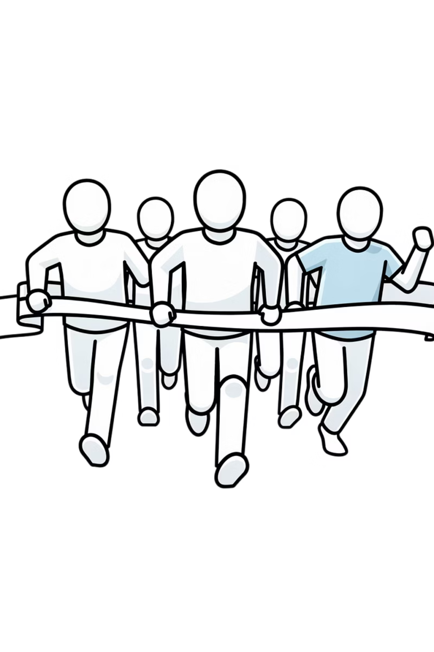
Grazie per l'Attenzione
CONCLUSIONI

